Slide 1
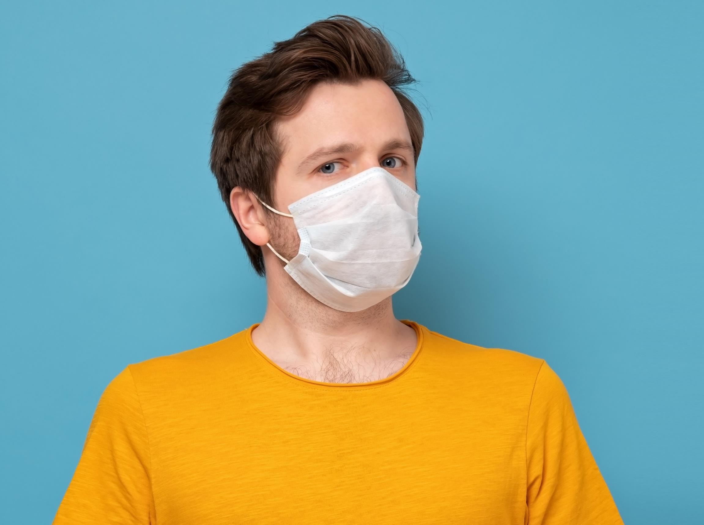
Pandémie COVID-19 :
Consignes spécifiques pour la reprise de l’activité
| Mai 2020 |

Slide 2



Préambule/mode d’emploi
Ce support est mis à disposition par votre service de santé au travail afin de faciliter la transmission des informations à vos salariés.
Très complet, il devra être retravaillé afin de ne conserver que les éléments pertinents vis-à-vis de votre structure.
Nous vous conseillons de personnaliser le document (notamment le texte en rouge) et d’ajouter des éléments précis de votre entreprises (photos, schémas, ...).
Pour les illustrations, nous avons donc laissé des espaces représentés par un carré orange pour vous guider dans ce sens
Espace à adapter à chaque entreprise

Slide 3




Sommaire
PARTIE 1 :
Rappels élémentaires sur le COVID-19
PARTIE 2 :
Dispositions prises par l’entreprise
Aménagement de certains espaces
PARTIE 3 :
Accès au travail et à son poste de travail

Slide 4

PARTIE 1
Rappels élémentaires sur le COVID-19
Voies de contamination - Mesures-barrières - Symptômes

Slide 5
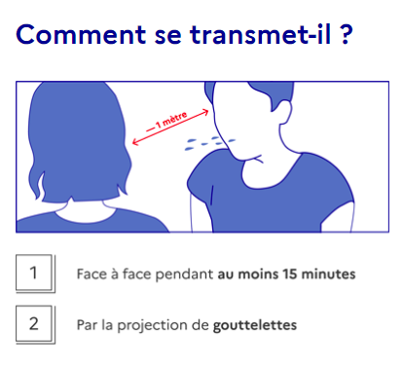

Voies de contamination du COVID-19
Par nos muqueuses essentiellement :
  Nez
  Bouche
  Yeux
Le virus se transmet par les gouttelettes (sécrétions invisibles, projetées lors d’une discussion, d’éternuements ou de la toux).
La contamination peut aussi avoir lieu par contact des mains avec des surfaces souillées (autres mains, poignées de porte...) puis par transfert par contact au niveau de son visage.

Slide 6


Rappels des mesures-barrières
Organiser le travail autour des distances de sécurité entre les salariés :
2 m de distanciation physique doivent être privilégiés
Eviter les rassemblements,
Limiter les déplacements et les contacts
Eviter de se toucher le visage,
Particulièrement les yeux, le nez et la bouche

Slide 7
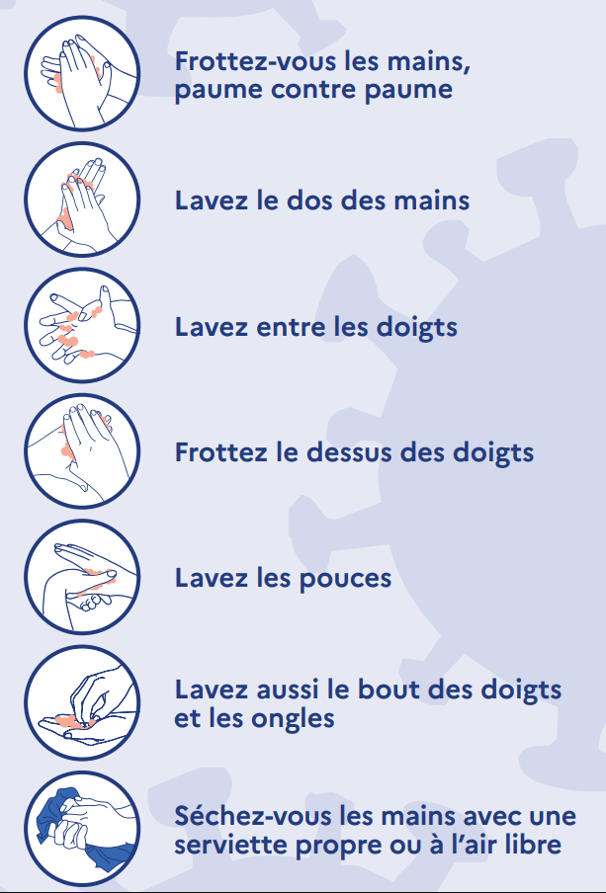
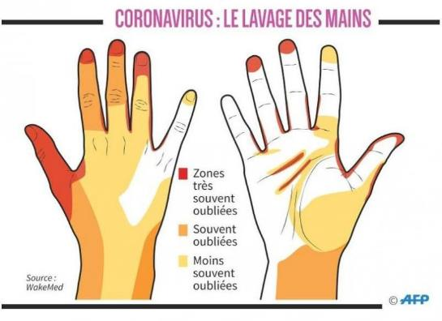
Lavage des mains
Se laver les mains plusieurs fois par jour, avec du savon pendant 30 secondes ET SYSTÉMATIQUEMENT :
après avoir éternué, toussé ou s’être mouché
avant et après chaque repas
après être allé aux toilettes
après chaque sortie et retour au domicile.
Attention : bagues et bracelets diminuent l’efficacité du lavage

Slide 8
Personnes à risque
Les pathologies à l’origine de la vulnérabilité au Covid19 selon le HCSP
La vulnérabilité répond à l'un des critères suivants :
1° Etre âgé de 65 ans et plus ;
2° Avoir des antécédents (ATCD) cardiovasculaires : hypertension artérielle compliquée (avec complications cardiaques, rénales et vasculo-cérébrales), ATCD d'accident vasculaire cérébral ou de coronaropathie, de chirurgie cardiaque, insuffisance cardiaque stade NYHA III ou IV ;
3° Avoir un diabète non équilibré ou présentant des complications ;
4° Présenter une pathologie chronique respiratoire susceptible de décompenser lors d'une infection virale : (broncho pneumopathie obstructive, asthme sévère, fibrose pulmonaire, syndrome d'apnées du sommeil, mucoviscidose notamment) ;
5° Présenter une insuffisance rénale chronique dialysée ;
6° Etre atteint de cancer évolutif sous traitement (hors hormonothérapie) ;
7° Présenter une obésité (indice de masse corporelle (IMC) > 30 kgm2) ;
En cas de doute, rapprochez vous de votre médecin traitant ou votre médecin du travail

Slide 9
Personnes à risque
Les pathologies à l’origine de la vulnérabilité au Covid19 selon le HCSP
8° Etre atteint d'une immunodépression congénitale ou acquise :
  médicamenteuse : chimiothérapie anti cancéreuse, traitement immunosuppresseur, biothérapie et/ou corticothérapie à dose immunosuppressive ;
  infection à VIH non contrôlée ou avec des CD4 < 200/mm3 ;
  consécutive à une greffe d'organe solide ou de cellules souches hématopoïétiques ;
  liée à une hémopathie maligne en cours de traitement ;
9° Etre atteint de cirrhose au stade B du score de Child Pugh au moins ;
10° Présenter un syndrome drépanocytaire majeur ou ayant un antécédent de splénectomie ;
11° Etre au troisième trimestre de la grossesse.
En cas de doute, rapprochez vous de votre médecin traitant ou votre médecin du travail

Slide 10
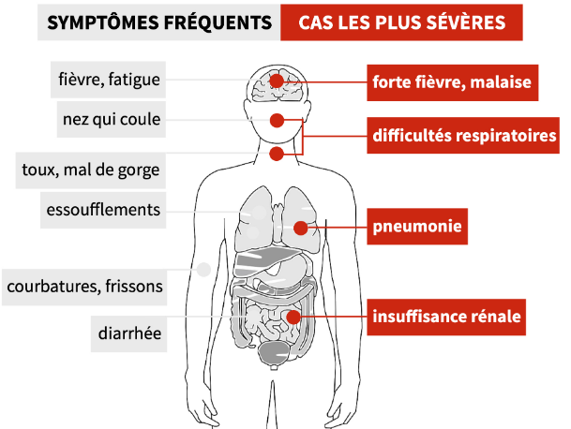
Repérer une personne potentiellement malade
La durée d’incubation varie de 3 à 5 jours en général jusqu’à 14 jours
Maux de tête
Perte de goût
Perte d’odorat

Slide 11
PARTIE 2
Dispositions prises par l’entreprise &
aménagement de certains espaces
détail de la nouvelle organisation et réaménagement de certains locaux ou zones de l’entreprise

Slide 12
Mise en place d’une « organisation COVID-19 »
En plus, en concertation avec les représentants du personnel et les ressources prévention-sécurité (HSE) de l’entreprise, nous avons choisi de :
Nommer des « Référents COVID-19 » :
Ils sont en charge du suivi des actions d’information et de prévention
Nommer des « Responsables matériel COVID-19 » :
Il sont en charge de gérer les approvisionnements en EPI, kit nettoyage
Nommer des « Personnes habilitées à intervenir en cas de présomption de COVID-19 sur site » :
Ils sont les seuls en capacité d’intervenir si une personne présente des symptômes sur notre site
Attention : sauf contrordre, toutes les consignes de sécurité habituelles de l’entreprise restent obligatoires !
Nom / prénom / photo
du référent
Nom / prénom / photo
du référent
Nom / prénom / photo
du référent

Slide 13

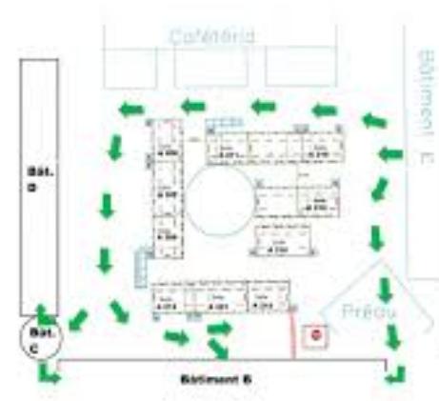
Points centraux sur l’organisation COVID-19
Diminution du nombre de personnes présentes sur site
et des afflux de personnes entrant ou sortant :
  Télétravail dans la mesure du possible,
  Décalage des horaires de travail,
  Diminution des RDV physiques.
Révision des accès et de la circulation interne afin de limiter
le croisement et les points de contacts (poignées, boutons...).
Révision de l’accès à certains locaux communs,
condamnation de certains équipements communs partagés.
Important de préciser vos consignes spécifiques

Slide 14






Points centraux sur l’organisation COVID-19
Affichages spécifiques dans tous les lieux de rencontre (info, consignes).
Photos/
illustrations
Rassemblement
interdit
Ne pas se serrer la main ou se faire la bise
Ne pas se toucher
le visage
Désinfecter les objets utilisés
Se laver les mains
Fourniture à l’entrée, en service libre : de gels hydroalcooliques, de bouteilles d’eau, masque, gants, lunettes de sécurité...
Dotations spéciales en outils ou petits matériels pour éviter le prêt ou le partage de matériel.

Slide 15
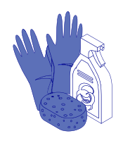
Le nettoyage
C’est un point capital.
Il concerne : les locaux, les outils et équipements, les vêtements, la gestion des déchets
Un plan d’organisation pour le nettoyage a été établi définissant qui, quand, où, avec quel produit...
Des affiches d’information / consigne seront présentes aux endroits stratégiques. Merci de les respecter !
On distingue :
  Les phases de « nettoyage » qui permettent d’éliminer les salissures dans lesquelles pourrait stationner le virus.
  Les phases de « désinfection » qui permettent de détruire les micro-organismes et/ou les virus.
Photo
exemple

Slide 16
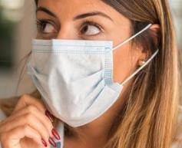
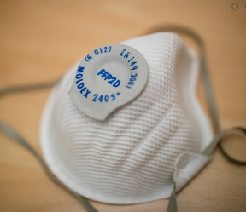
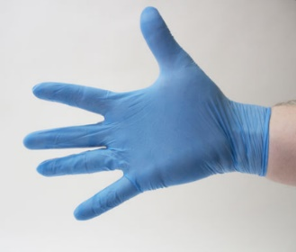

EPI disponibles
Masques
Masque sanitaire (ou chirurgical) ou en tissu :
  Evite la projection de postillons par celui qui le porte.
  Protège, dans une certaine mesure, des postillons des autres.
  Doit être changé toutes les 4h maximum.
Masque filtrant (type FFP2 ou FFP3) :
  Evite la projection de postillons par celui qui le porte.
  Protège celui qui le porte : stoppe les gouttelettes et aérosols fins.
  Doit être changé toutes les 8h maximum.
Gants en caoutchouc (nitrile, butyle, vinyle...)
  Evitent de se souiller les mains
  Attention : n’évitent pas les contacts « main-visage » et peuvent transporter le virus
Ecran facial (et lunettes de sécurité)
  Protège le visage (les yeux) des projections (dont postillons)
  Limite dans une certaine mesure les contacts mains-visage
Gants
Ecran facial

Slide 17


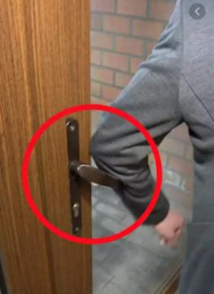
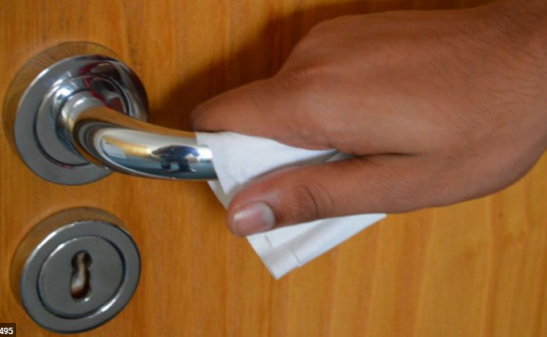
Circulation dans l’entreprise
Flux piéton revus (cf. plan)
Système « marche-en-avant »
Limitation des zones de croisement
Rassemblement interdit
Portes laissées ouvertes (sinon ouvrir avec le coude, un chiffon propre ou avec le dos pour les portes battantes)
Interrupteurs laissés allumés dans les locaux sombres
Photo
exemple

Slide 18

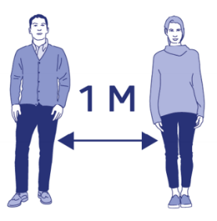
Vestiaires (peuvent être fermés)
Maxi : X personnes.
Respecter la distanciation.
Lavage des mains obligatoire avant et après le passage aux vestiaires (au savon liquide).
Prévoir une procédure de nettoyage pour les douches et sanitaires.
Pour limiter les risques de contamination à la maison, laissez les vêtements de travail aux vestiaires.
Respectez les zones propres/sales.
Respectez les zones de circulation.
1 lavabo sur 2 condamné.
Photo
exemple
> 2 m

Slide 19
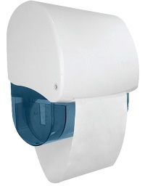
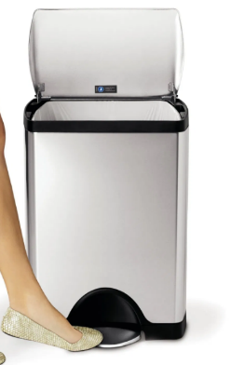


Sanitaires - WC
Maxi : X personnes.
1 lavabo sur 2 condamné.
Ouvrir / fermer les robinets à l'aide de papier jetable ou avec le coude pour les robinets poussoirs.
Laisser les lumières allumées dans les locaux borgnes (toilettes par ex) afin de ne pas toucher les interrupteurs.
Signaler rapidement toute absence de savon ou de papier.
Séchage des mains :
  Les appareils soufflants ont été supprimés,
  Les essuie-mains en tissu à enrouleur ont été supprimés,
  Utiliser du papier jetable et jeter dans les poubelles à ouverture à pied.
Photo
exemple

Slide 20
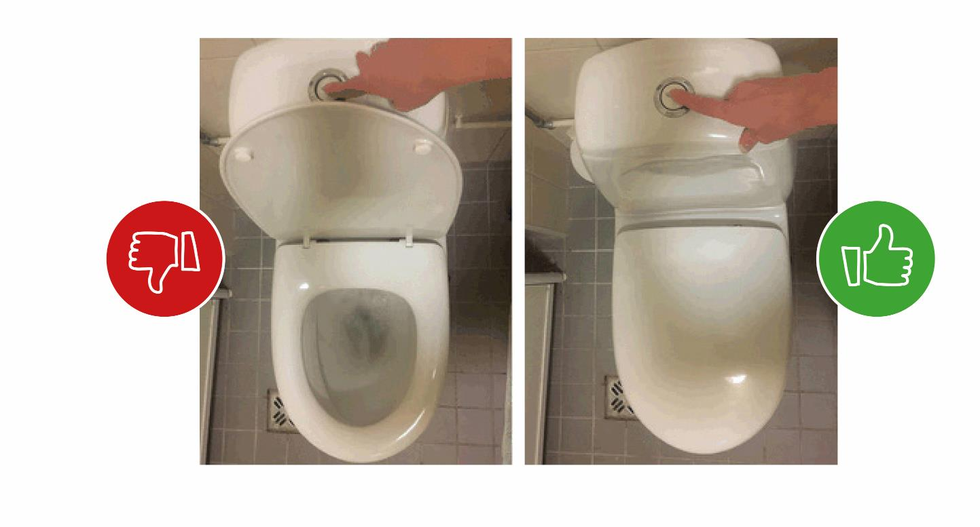
Sanitaires - WC
Tirer la chasse d’eau après avoir fermé le couvercle
Fermer la porte et les fenêtres des WC pour que la VMC fonctionne correctement
Vérifier le bon fonctionnement de la VMC
Signaler tout dysfonctionnement à l’employeur

Slide 21

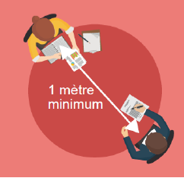
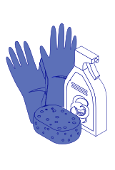
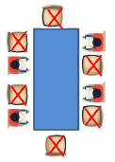
Salle de réunion
Favoriser la visioconférence ou le téléphone.
Seules les réunions « autorisées » peuvent avoir lieu (voir liste des « réunions autorisées »).
Réserver la salle par informatique.
Accès et utilisation de la salle de réunion :
  Laisser les portes ouvertes en tout temps,
  Maxi : X personnes,
  Respecter les distanciations (>2 m) – s’assoir en quinconce,
  Aérer très régulièrement
  et 15 min obligatoirement entre 2 réunions,
  Nettoyer les tables / parties d’objets touchées en début et en fin de réunion
  (kit à disposition dans la salle),
  Aucun objet ne doit rester dans la salle,
  Signaler impérativement si absence / manque de nettoyant.
Photo
exemple
> 1,5 m

Slide 22

Salle de pause - coin café - espace fumeur
Maxi X personnes dans la zone. Respecter les distances !
Prendre ses pauses en décalé autant que possible.
Se laver les mains avant et après la pause.
Fontaines à eau, distributeurs et machines à café : condamnées.
Possibilité d’apporter son propre thermos de boisson chaude ou froide. Ne pas partager SVP !
Avant de quitter la salle :
Nettoyer tous les objets touchés (tables, chaise, robinet, couvercle de poubelle...). Signaler si absence / manque de nettoyant
Vérifier que n’avez pas laissé d’objet (stylo, touillettes...).
Aérer l’espace autant que possible.
Espace fumeur :
Interdiction de cracher;
Interdiction de se réunir autour des cendriers.
Mégots à jeter dans les poubelles prévues.
Photo
exemple

Slide 23
Salle de restauration (peut être condamnée)
Maxi X personnes dans la salle. Respecter les distances ! Si attente, ne pas stationner devant la salle.
Prendre son repas en décalé autant que possible (il est autorisé de déjeuner sur certains postes de travail).
Se laver les mains avant et après le repas.
S’installer uniquement sur les emplacements prévus.
Utiliser un papier jetable pour appuyer sur les touches des appareils.
Micro-ondes, réfrigérateurs, fontaines à eau, machines à café sont condamnés.
Possibilité d’apporter son repas (froid) et boisson. Ne pas partager SVP !
Faire livrer des repas chauds
> 2 m
Photo
exemple

Slide 24
Salle de restauration - Suite (peut être condamnée)
> 2 m
Avant de quitter la salle :
Nettoyer votre table et tous les objets touchés (chaise, robinet, couvercle de poubelle...).
→ Signaler impérativement si absence / manque de nettoyant
Vérifier que n’avez rien laissé dans la salle.
Laisser les portes ouvertes / aérer l’espace autant que possible.
Photo
exemple

Slide 25
Accueil de personnes extérieures
Préalable : tous les RDV non indispensables doivent être annulés ou être effectués à distance (téléphone, visioconférence).
Accueil des visiteurs :
  Application des mesures-barrières : aucun contact physique, distanciation de 2 m de distance,
  Encourager le port du masque, en fournir si cela est possible,
  Doit se faire dans un lieu calme,
  Demander si tout va bien (absence de symptôme)
  Demander un lavage immédiat des mains (point d’eau ou gel hydroalcoolique),
  Procéder à l'enregistrement sur le registre des entrées – utiliser son propre stylo,
  Vérifier si bonnes connaissances des gestes-barrières (remise du questionnaire),
  Remise du kit « visiteur » (lunettes/visière, gants, masque, surblouse),
  Accompagner le visiteur jusqu’à son lieu d’intervention, l’informer de la procédure à suivre pour sortir.
Après le départ du visiteur : désinfection ou mise à la poubelle du matériel du « kit » rendu par le visiteur.

Slide 26
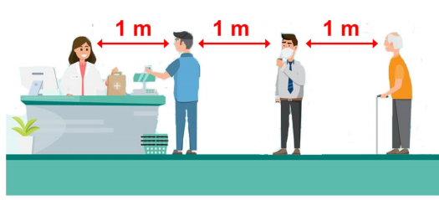
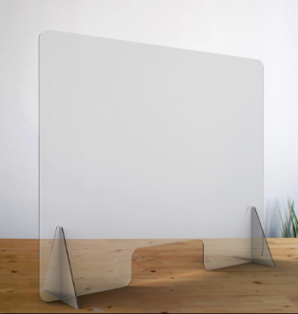

Accueil du public (clients, patients...)
2 m
Accès limité à X personnes en simultané.
Mise à disposition de solutions hydroalcooliques à l’entrée.
Encourager le port du masque, en fournir si cela est possible,
Circuit revu, simplifié et balisé (marquage au sol, fléchage, rubalise) afin de respecter les distances et d’éviter les croisements, zones d’attente...
Certains espaces ont été modifiés : installation d’hygiaphone, d’écrans transparents, de tables faisant barrière...
Suppression de toutes les revues et autres documents dans les aires d'attente.
Nettoyage fréquent des surfaces de contact : comptoir, ordinateurs, terminal de paiement électronique (TEP)…
Paiement par carte bancaire sans contact si possible.
Facturation par e-mail ou SMS
Photo
exemple

Slide 27




Livraison
Accueil des transporteurs :
  Conserver 2 m de distance (installation de tables intermédiaires),
  Demander un lavage immédiat des mains (point d’eau ou gel hydroalcoolique),
  Information et application des mesures-barrières,
  Porter un masque.
Pour les transporteurs longue distance, des dispositions ont été prises (accès aux sanitaires, douches).
Réception et chargement/déchargement des marchandises (ou du courrier) :
protocoles revus (balisage des zones, port de gants, désinfection, mise en quarantaine sous 24h de certains cartons...).
Photo
exemple
2 m

Slide 28
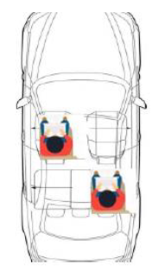
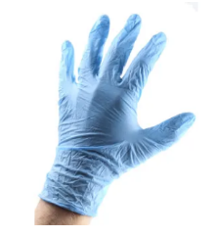
Utilisation des véhicules d’entreprise
Covoiturage à éviter, sinon (voir ci-après : « venir au travail » ).
Avant et après chaque utilisation du véhicule, nettoyer minutieusement : (kit à disposition dans le véhicule)
  Poignées intérieures / extérieures + coffre,
  Ceinture de sécurité et son boîtier,
  Levier de vitesse et frein à main,
  Volant, commandes (clignotant, essuie-glace, phares), boutons du tableau de bord et de la console centrale,
  Boutons des portes (vitre, fermeture porte),
  Zone de stockage (vide-poche, boite à gants).
Utiliser des gants nitrile lors du passage à la pompe à essence.
Se nettoyer les mains avant de repartir.
Photo
exemple

Slide 29
PARTIE 3
Accès au travail
et à son poste de travail

Slide 30
Avant de partir au travail
Aucune personne présentant des symptômes
ne pourra entrer dans l’entreprise.
En cas de doute : prendre sa température avant de partir
Si ma température corporelle atteint ou dépasse 38°C ou
Si une/des personnes de mon entourage familial présentent des symptômes
Je ne viens pas au travail, je préviens mon responsable et contacte mon médecin traitant

Slide 31
Venir au travail
Privilégier les transports individuels, si impossible :
Covoiturage :
  Se laver les mains avant / après le trajet
  Maxi 2 personnes (assis en diagonale)
  Porter un masque avant de monter dans la voiture
  Abaisser une fenêtre pendant le trajet
Transport en commun (bus, tram, train) :
  Respecter les distances (> 1 m) avant et pendant la montée et la descente (autant que possible)
  Porter un masque et des gants
  Éviter les contacts les objets potentiellement souillés :
  accoudoirs / barres de soutien / appuie-tête / vitres...
  S’asseoir en quinconce autant que possible
  Jeter les gants, dans une poubelle, après la descente
  Se laver les mains avant / après le trajet

Slide 32
Entrer dans l’entreprise
Prendre connaissance des nouveaux horaires pour éviter un afflux de personnes trop important.
Suivre le balisage d’entrée, respecter les distances
en suivant une file distanciée. Attention :
  Certains accès ont été dédiés à la sortie pour éviter les croisements,
  Pour les passages étroits, des systèmes de priorité ont été mis en place.
Veiller à avoir le moins de contact possible
(avec des personnes ou des objets).
Essayer d’ouvrir les portes avec le coude
(ou le dos pour les portes battantes).
Si signature indispensable, veuillez vous munir de votre propre stylo.
Suivre les indications pour l’accès aux vestiaires et l’habillage en tenue de travail.
> 2 m
Photo
exemple

Slide 33
Consignes au poste de travail
Nettoyer régulièrement et soigneusement son poste de travail (obligatoirement avant et après la journée de travail)
Aérer les espaces de travail régulièrement (mini 15 minutes, 3x/jour).
Autant que possible : travailler seul au poste en respectant les distances entre chacun. Cela implique:
  De ne pas s’échanger de main à main des objets,
  De ne pas se prêter de matériel (d’où dotations supplémentaires),
  En cas de partage de matériel, le désinfecter systématiquement avant et après utilisation (d’où kit de nettoyage individuel),
  Appliquer les mesures d’hygiène et de sécurité (port d’EPI) pour les phases de travail nécessitant d’être plusieurs.
Pour les équipements communs (imprimantes, bornes interactives) :
  Éviter autant que possible leur utilisation,
  Le cas échéant : utiliser des stylets ou un chiffon jetable pour appuyer sur les boutons,
  Nettoyer les régulièrement.

Slide 34


Consignes au poste de travail
Eviter de discuter dans les zones bruyantes.
Il est interdit de crier (distance non respectée + risque postillons)
Laver vous fréquemment les mains, toutes les 2h (gel)
Attention :
Port d’objets à la bouche interdit (exemple : stylo).
Ventilateurs individuels interdits
Supprimer le maximum d’objets pouvant servir de surfaces (notamment objets personnels).

Slide 35
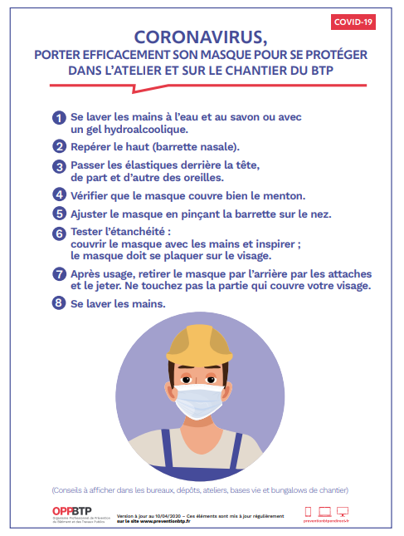
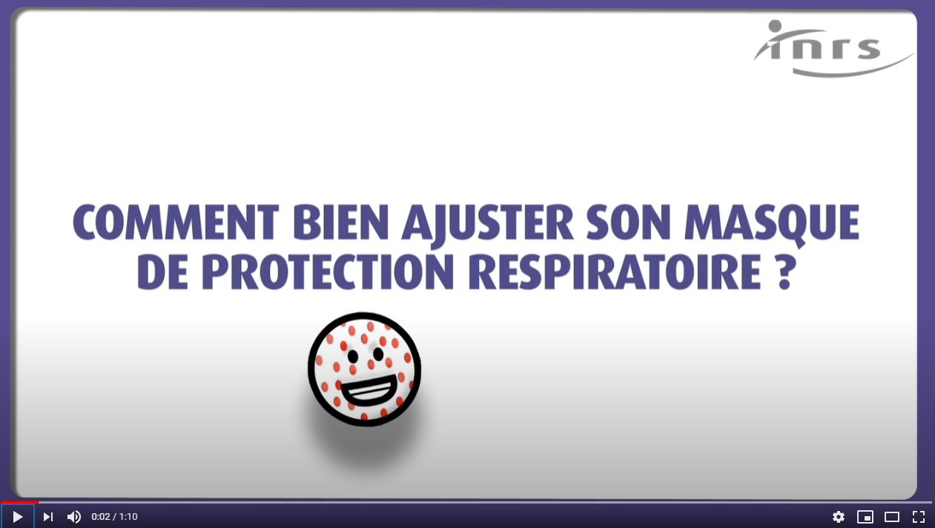
Port des EPI / s’assurer de leur efficacité

Slide 36
Retour au domicile
Dès que j’arrive chez moi, avant de dire bonjour à ma famille :
  Je prends garde à toucher le moins de choses à la maison (poignées, surfaces, etc.),
  Je me lave les mains,
  Je retire mes vêtements à l’envers,
  Je lave immédiatement mes vêtements,
  Si le nettoyage immédiat n’est pas possible, suspendre les vêtements à l’air libre et ne pas y toucher pendant 48h,
  Je prends une douche,
  Je peux enfin dire bonjour à ma famille !
Attention à nettoyer très régulièrement tous les objets de contact : téléphone, clés, lunettes, poignées de portes, clavier/souris d’ordinateur, télécommandes, volant de voiture, sac à main …

Slide 37
En cas de maladie ou d’isolement préventif
Ne venez pas au travail, restez chez vous !
Prévenez votre responsable et prenez RDV avec votre médecin traitant.
L’entreprise a pris des dispositions pour continuer à vous informer et garder un contact avec les absents (intranet, blog, téléphone)
En cas d’anxiété ou de stress, contact possible :
  de la cellule d’écoute psychologique : coordonnées de la cellule psy de l’entreprise à préciser
  Contacter votre Service de Santé au Travail AST67
  Contacter la plateforme nationale du gouvernement ouverte 7/7 jours de 8h à minuit : 0800 73 09 58 (n° vert)

Slide 38
Si vous êtes malade sur le site
Si vous ne vous sentez pas bien, portez un masque et avertissez Mme/M. XXX (tél/mail).
Il/Elle va vous accompagner pour pouvoir quitter l’entreprise en toute sécurité (appel du 15 si nécessaire).
Gardez vos distances, ne touchez rien !
Précisez à l’encadrement avec qui vous avez été en contact proche (1 mètre, + de 15 minutes).
Les salariés en contact de proximité seront informés.

Slide 39

www.ast67.org

